Slide 1
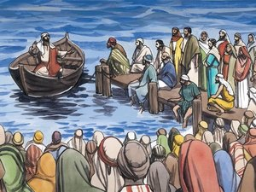
de gelijkenissen in Mattheus 13 (3)
20 mei 2018
Hendrik Ido Ambacht

Slide 2
1. Zaaier
2. Onkruid
3. Mosterdzaad
4. Zuurdesem
5. Schat in de akker
6. Parel
7. Visnet
8. Schriftgeleerde

Slide 3
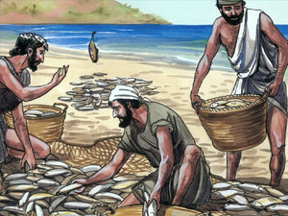
1. Zaaier
2. Onkruid
3. Mosterdzaad
4. Zuurdesem
5. Schat in de akker
6. Parel
7. Visnet

Slide 4
Mattheus 13
de schat in de akker
44 Het Koninkrijk der hemelen is ook gelijk aan een schat, in de akker verborgen, die iemand vond en verborg; en van blijdschap daarover gaat hij heen en verkoopt alles wat hij heeft, en koopt die akker.
de parel
45 Ook is het Koninkrijk der hemelen gelijk aan een koopman die mooie parels zoekt.
46 Toen hij één parel van grote waarde gevonden had, ging hij heen en verkocht alles wat hij had, en hij kocht hem.

Slide 5
Gelijkenis van het visnet
Mattheus 13
47 Het Koninkrijk der hemelen is ook gelijk aan een net, uitgeworpen in de zee, dat allerlei soorten vissen bijeenbrengt.
48 Als het vol geworden is, trekken de vissers het op de oever. Ze gaan zitten en verzamelen de goede vissen in vaten, maar de slechte gooien zij weg.
49 Zo zal het bij de voleinding van de wereld aeon zijn: de engelen zullen uitgaan en de slechten uit het midden van de rechtvaardigen afzonderen,
50 en zij zullen hen in de vurige oven werpen; daar zal gejammer zijn en tandengeknars.

Slide 6
Zie de uitleg van de gelijkenis van het onkruid:
Mattheus 13
36 Toen Jezus de menigte had laten weggaan, ging Hij in het huis. En Zijn discipelen kwamen bij Hem en zeiden: Verklaar ons de gelijkenis van het onkruid op de akker.
37 Hij antwoordde en zei tegen hen: Hij die het goede zaad zaait, is de Zoon des mensen.
38 De akker is de wereld, het goede zaad zijn de kinderen van het Koninkrijk en het onkruid zijn de kinderen van de boze.
39 De vijand die het gezaaid heeft, is de duivel (Gr: diabolos); de oogst is de voleinding van de wereld aeon en de maaiers zijn engelen.

Slide 7
Mattheus 13
40 Zoals dan het onkruid verzameld en met vuur verbrand wordt, zo zal het ook zijn bij de voleinding van deze wereld aeon:
41 de Zoon des mensen zal Zijn engelen uitzenden, en zij zullen uit Zijn Koninkrijk verzamelen alle struikelblokken, en hen die de wetteloosheid doen,
42 en zij zullen hen in de vurige oven werpen; daar zal gejammer zijn en tandengeknars.

Slide 8
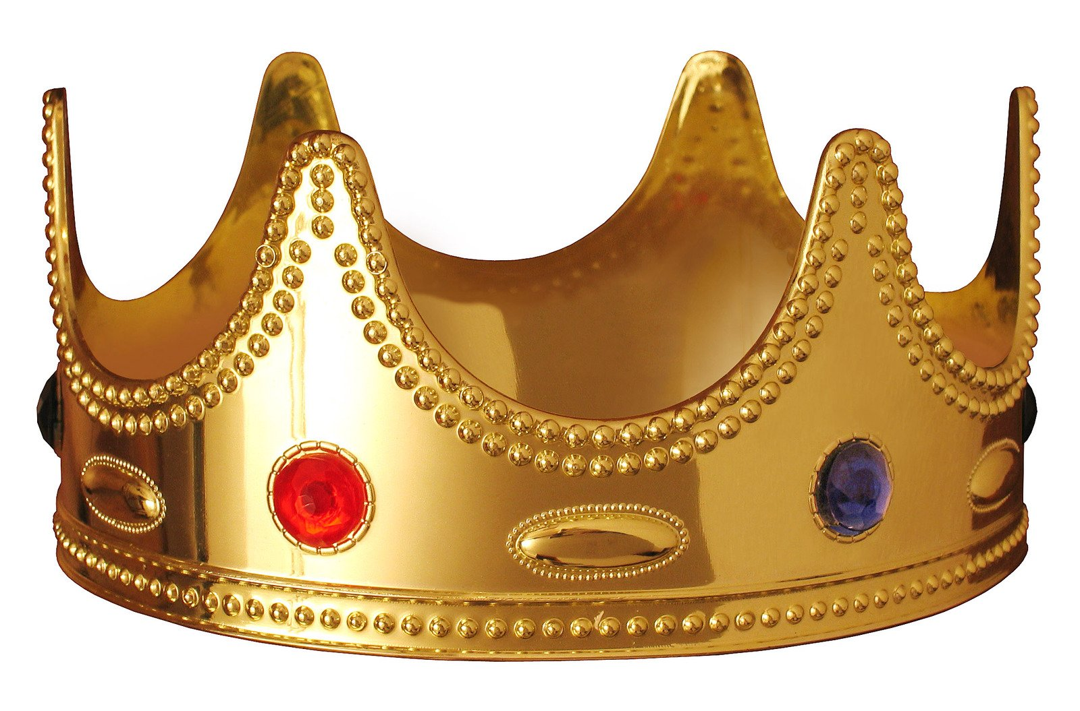
Op.10:7
maar in de dagen van de stem van de zevende
engel, wanneer hij bazuinen zal is ook voleindigd het geheimenis van God.
wederkomst voor Israël (Zach.14:4)
dood, opstanding en hemelvaart van Christus
wegrukking ecclesia
GV
<-------------------------------------------
--------------->
1000 jaren / geopenbaard Koninkrijk
de verborgenheid/het geheimenis: het Koninkrijk verborgen

Slide 9
Het einde van de aeon/de openbaring van het Koninkrijk:
Mattheus 24
1 En Jezus ging weg en vertrok uit de tempel; en Zijn discipelen kwamen naar Hem toe om Hem op de gebouwen van de tempel te wijzen.
2 Jezus antwoordde en zei tegen hen: Ziet u dit alles? Voorwaar, Ik zeg u: hier zal niet één steen op de andere steen gelaten worden die niet afgebroken zal worden.
3 Toen Hij op de Olijfberg zat, gingen de discipelen naar Hem toe toen zij alleen waren, en zeiden: Zeg ons, wanneer zullen deze dingen gebeuren? En wat is het teken van Uw komst en van
de voleinding van de wereld aeon?

Slide 10
rampen, oorlogen (vers 1-12)
Mattheus 24
(…)
13 Maar wie volharden zal tot het einde, die zal gered worden.
14 En dit Evangelie van het Koninkrijk zal in heel de wereld gepredikt worden tot een getuigenis voor alle volken; en dan zal het einde komen.

Slide 11
grote verdrukking, komst van Christus (vers 15-34)
Mattheus 24
(…)
37 Zoals de dagen van Noach waren, zo zal ook de komst van de Zoon des mensen zijn.
38 Want zoals ze bezig waren in de dagen voor de zondvloed met eten, drinken, trouwen en ten huwelijk geven, tot op de dag waarop Noach de ark binnenging,
39 en het niet merkten, totdat de zondvloed kwam en hen allen wegnam, zo zal ook de komst van de Zoon des mensen zijn.

Slide 12
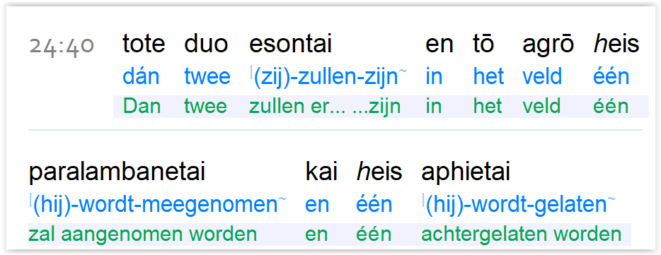
Mattheus 24
40 Dan zullen er twee op de akker zijn; de één zal aangenomen en de ander zal achtergelaten worden.

Slide 13
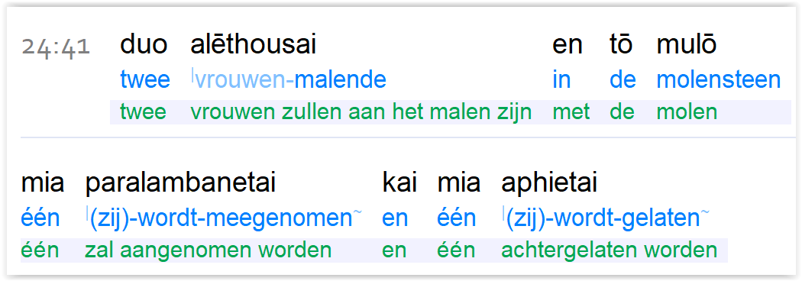
Mattheus 24
41 Er zullen twee vrouwen malen met de molen; de één zal aangenomen en de ander zal achtergelaten worden.

Slide 14
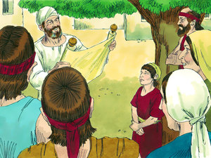
1. Zaaier
2. Onkruid
3. Mosterdzaad
4. Zuurdesem
5. Schat in de akker
6. Parel
7. Visnet
8. Schriftgeleerde

Slide 15
Mattheus 13
51 Jezus zei tegen hen: Hebt u dit alles begrepen? Zij zeiden tegen Hem: Ja, Heere.
52 Hij zei tegen hen: Daarom, iedere schriftgeleerde, in het Koninkrijk der hemelen onderwezen, is gelijk aan een heer des huizes die uit zijn voorraad (lett: schat) nieuwe en oude dingen tevoorschijn haalt.
53 En toen Jezus deze gelijkenissen geëindigd had, gebeurde het dat Hij vandaar vertrok.

Slide 16
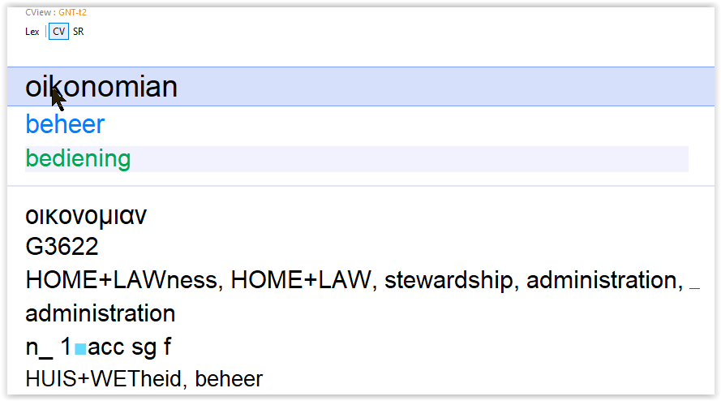
Efeze 3
2 aangezien jullie zéker horen van het beheer van de genade van God, dat aan mij gegeven wordt voor jullie,

Slide 17
Kolossenzen 1
25 Haar bediende werd ik naar het beheer van God, dat aan mij gegeven wordt voor jullie, om het woord van God compleet te maken,
26 het geheim, dat aeonen en generaties lang verhuld is geweest, maar nu aan zijn heiligen openbaar gemaakt werd.

Slide 18
Filippenzen 2
10 opdat in de Naam van Jezus zich zou buigen elke knie van hen die in de hemel, en die op de aarde, en die onder de aarde zijn,
11 en elke tong zou belijden dat Jezus Christus de Heere is, tot heerlijkheid van God de Vader.
Jesaja 45
23 Ik heb gezworen bij Mijzelf – uit Mijn mond is in gerechtigheid
een woord uitgegaan en het zal niet terugkeren –
dat voor Mij elke knie zich zal buigen, elke tong bij Mij zal zweren.
(…)
25 Echter in de HEERE zal gerechtvaardigd worden en zich beroemen
heel het nageslacht van Israël.

Slide 19
Galaten 3
6 Zoals Abraham God geloofde en het hem tot gerechtigheid werd gerekend.
7 Begrijp dan toch dat zij die uit het geloof zijn, Abrahams zonen zijn.
8 En de Schrift, die voorzag dat God uit het geloof de heidenen zou rechtvaardigen, verkondigde eertijds aan Abraham het Evangelie: In u zullen al de volken gezegend worden.
9 Daarom worden zij die uit het geloof zijn, gezegend samen met de gelovige Abraham.

Slide 20
Hosea 1
2 Het begin van het spreken van de HEERE door Hosea.
De HEERE zei tegen Hosea:
Ga! Neem voor u een vrouw van de hoererijen
en kinderen van de hoererijen,
want het land wendt zich in schandelijke hoererij
van de HEERE af.
3 Hij ging en nam Gomer, een dochter van Diblaïm; zij werd zwanger en baarde hem een zoon.
4 Toen zei de HEERE tegen hem: Geef hem de naam Jizreël, want nog even en Ik zal de bloedschulden van Jizreël vergelden aan het huis van Jehu, en Ik zal het koningschap van het huis van Israël wegdoen.

Slide 21
Hosea 1
5 Op die dag zal het gebeuren dat Ik de boog van Israël zal breken in het dal van Jizreël.
6 Zij werd opnieuw zwanger, en zij baarde een dochter. Daarop zei Hij tegen hem: Geef haar de naam Lo-Ruchama, want Ik zal Mij voortaan niet meer ontfermen over het huis van Israël, want Ik zal hen zeker wegvoeren.
7 Maar over het huis van Juda zal Ik Mij ontfermen, en Ik zal hen verlossen door de HEERE, hun God. Ik zal hen echter niet verlossen door boog, door zwaard, door strijd, door paarden of door ruiters.
8 Toen zij Lo-Ruchama niet meer de borst gaf, werd zij weer zwanger, en zij baarde een zoon.
9 En Hij zei:
Geef hem de naam Lo-Ammi,
want u bent niet Mijn volk en Ík zal er voor u niet zijn.

Slide 22
Hosea 1
10 Toch zal het aantal Israëlieten zijn als het zand van de zee, dat niet gemeten en niet geteld kan worden. En het zal gebeuren dat in de plaats waar tegen hen gezegd is: U bent niet Mijn volk, tegen hen gezegd zal worden: zonen van de levende God.
Romeinen 9
24 Hen heeft Hij ook geroepen, namelijk ons, niet alleen uit de Joden, maar ook uit de heidenen.
25 Zoals Hij ook in Hosea zegt: Ik zal Niet-Mijn-volk noemen: Mijn volk, en de Niet-geliefde: Geliefde.
26 En het zal zijn dat op de plaats waar tegen hen gezegd was: U bent Niet-Mijn-volk, daar zullen zij kinderen van de levende God genoemd worden.

